Slide 1

프로야구 대타 기용 모델
AI PROJECT
인공지능전일반_2기_이현서

Slide 2
Contents
1
프로젝트 배경
6
예측 모듈
2
프로젝트 목표
7
사용자 매뉴얼
3
데이터 수집
8
발전 방향 모색
4
전처리
9
시행착오
5
모델 학습

Slide 3
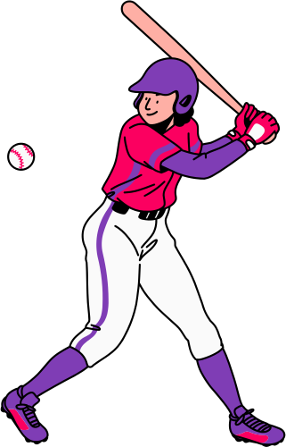
1
프로젝트 배경
타율로는 부족하다!!
단순히 타자의 타율을 보고는 이번 타석에 안타를 칠 수 있을지를 알기에 부족함.
타자 특성 상 어떤 상황, 어떤 투수 상대로 안타를 칠 확률이 다름.
따라서 타자가 이번 타석에 안타를 칠 확률은 단순 타율이 아닌 많은 요인이 복합적으로 작용하므로 조금 더 정확한 확률을 구하기 위해서는 그 요인들을 고려할 필요가 있음.

Slide 4


2
프로젝트 목표
1
여러 요인을 고려한 타자의 안타 확률 구하기
2
야구 경기에서는 현 상황에 맞는 대타 기용 가능

Slide 5
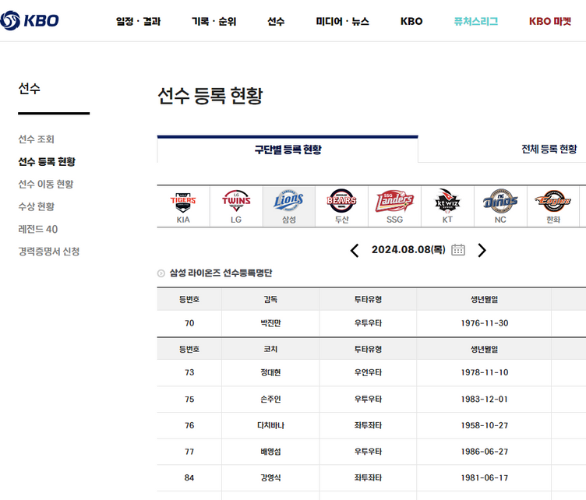
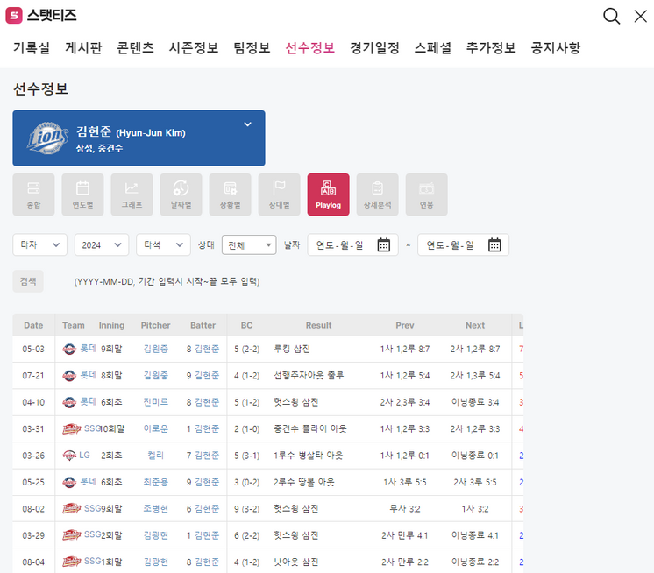

3
데이터 수집
KBO-선수-선수 등록 현황
스탯티즈-선수정보-Playing
파이썬으로 웹 크롤링

Slide 6

3
데이터 수집
스탯티즈 선수 정보 크롤링
데이터를 csv
파일로 저장
함수로 지정 후
모든 선수
데이터 수집
오전 10시 30분마다 데이터를 업데이트
schedule 모듈 활용
웹 크롤링 완료

Slide 7
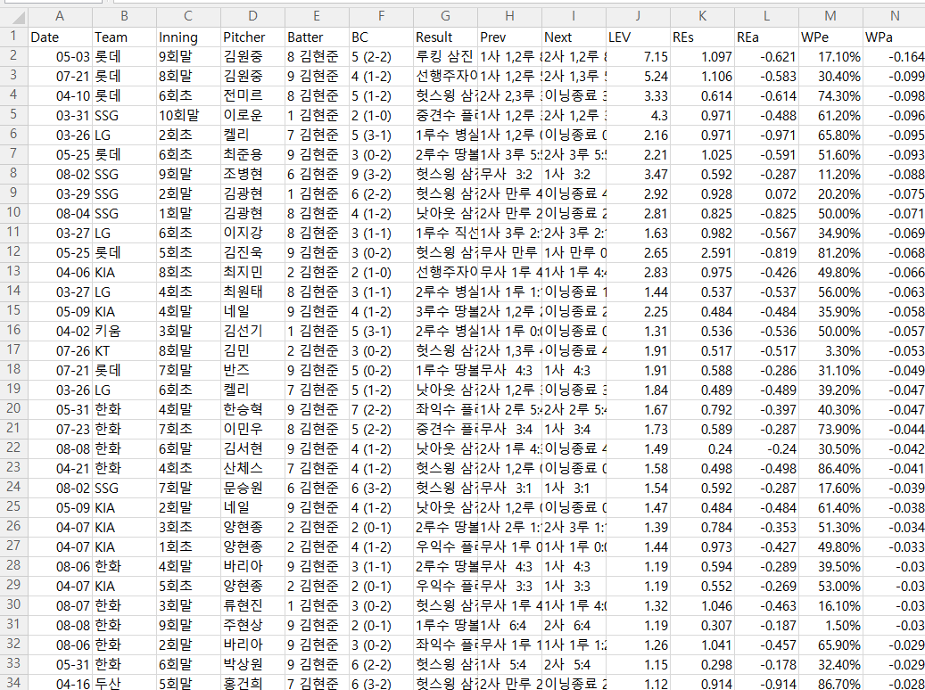
4
전처리
< 수집한 데이터 파일 >
김현준_2024.csv
수집한 데이터에서 필요한 데이터: Inning, Pitcher, Result, Prev(아웃카운트 상황, 주자상황)
삭제해야 하는 데이터: 결과가 4구, 사구, 희생번트, 희생플라이는 타수에 들어가지 않으므로 삭제

Slide 8

4
전처리
< 필요한 데이터 >
1
2
3
4
5
이닝: 초, 말 둘다 같은 회로 처리
투수: 전처리
필요 없음
결과: 안타 - 1,
아웃 - 0으로 처리
Prev 열에서 아웃카운트와 주자 상황을 추출
주자상황: 공백은 주자없음으로 전처리

Slide 9
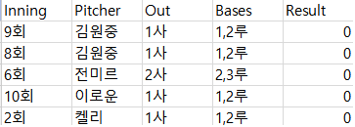
4
전처리
< 전처리 완료 데이터 예시 >
김현준_preprocessed.csv
전처리 또한 업데이트를 위해 schedule 모듈 사용

Slide 10

5
모델 학습
전처리 데이터에서 특성(X)와 클래스(y)로 분리
데이터를 학습 데이터와 검증 데이터로 분리
매일 진행되는 경기를 업데이트하기 위해 schedule 모듈 사용

Slide 11
6
예측 모듈
get_user_input() 함수를 통해 사용자로부터 입력을 받아 필요한 정보 수집
preprocess_user_input()함수를 통해 사용자가 입력한 데이터를 모델이 학습한 데이터와 동일한 형태로 전처리
타자, 이닝, 투수, 아웃 카운트, 베이스 상황을 입력
입력한 타자의 모델 로드
아웃과 안타 예측 확률과 결과 출력

Slide 12
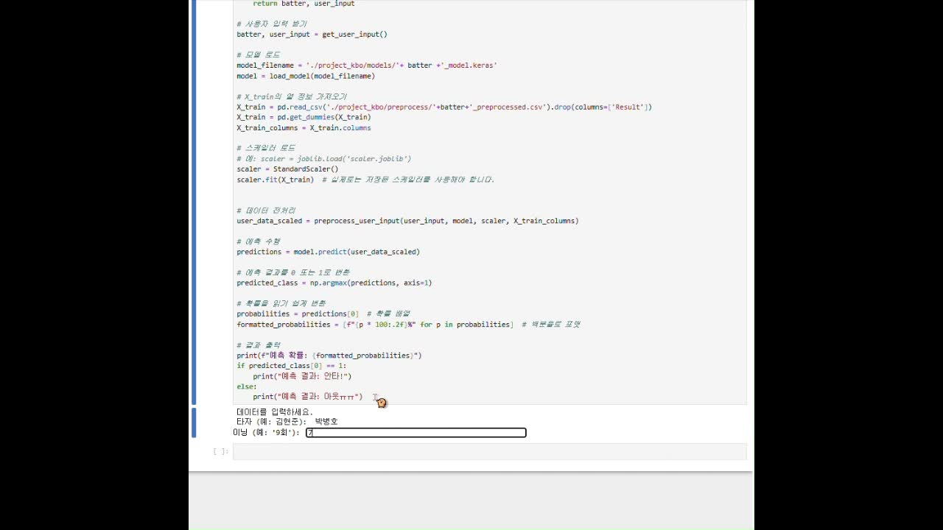
7
사용자 매뉴얼
타자, 이닝, 투수, 아웃 카운트, 베이스 상황을 예시와 같이 입력
아웃 예측 확률, 안타 예측 확률이 나옴
예측 결과를 알려줌
안타의 예측 확률이 높은 사람을 대타로 기용

Slide 13
8
발전 방향 모색
3단계
간편하게 사용할 수 있는
형태로 배포
(예시: 웹 페이지)
2단계
모든 구단의 데이터를 효율적으로 수집할 수 있는 방향 모색
1단계
예측 모듈에서 정보 입력 후
가장 안타 확률이 높은 선수를 알려주는 모델로 개선

Slide 14
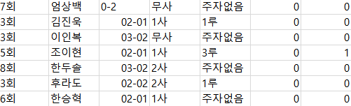
9
시행착오
프로젝트 목표 달성 방향성
처음에 문제 해결 방향을 잘못 생각하여 모델로 인한 예측이 아닌 통계를 낼 뻔함
매일 진행되는 경기를 반영하기 위한 업데이트
야구는 시즌 중 일주일에 6일 진행하기 때문에 더 정확한 예측을 위해서는 업데이트가 필요했음 -> schedule 모듈을 이용해 해결
예측값과 실제값 비교 확인
어떻게 예측하는지 눈으로 볼 수 있게 표를 작성하여 수치화

Slide 15
감사합니다.
Thank You

